Slide 1
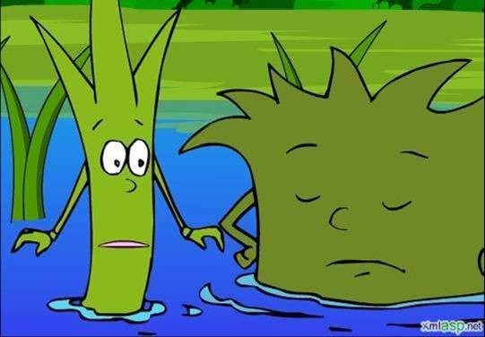
小稻秧脱险记

Slide 2
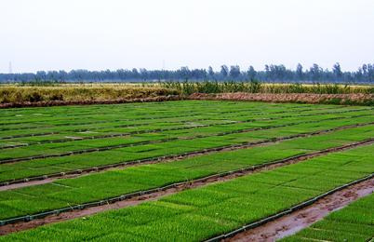
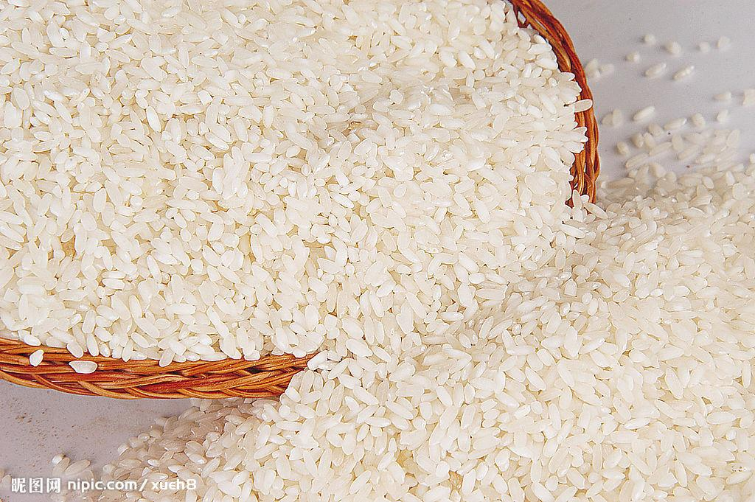

Slide 3

jī
xiōng
纷纷 激烈 气势汹汹
qī
fēn
欺负 警觉 不由分说
zá
脱险 争吵 杂草 拼命
mán
蛮不讲理 一拥而上

Slide 4
杂
欺

Slide 5

时间：
地点：
人物：
事情：
一天
水稻田
杂草、小稻秧
杂草拼命地跟小稻秧抢营养

Slide 6

★一天，水稻田里发生了激烈的争吵。一群杂草把小稻秧团团围住，嚷道：“把营养交出来！”
★一天，水稻田里发生了激烈的争吵。一群杂草把小稻秧团团围住，（气势汹汹地）嚷道：“（快）把营养交出来！”

Slide 7

“这不是雨，而是除草剂，是专门用来 你们的！”
收拾

Slide 8

“完了，我们都……喘不过气来啦。”

